Slide 1
Көпшілік алдында эффективті сөйлеу техникасы

Slide 2
Көпшілік алдында сөйлеу дегеніміз-аудитория алдында сөйлеу, кез-келген ақпаратты ұсыну, мүмкін белгілі бір мақсатта көрнекі материалды көрсету.
Көпшілік алдында сөйлеудің мақсаттары:
хабарлау,
түсіндіру,
қызықтыру,
сендіру,
іс-әрекетке ынталандыру немесе шабыттандыру.

Slide 3
Көпшіліктің алдында сөйлеуді эффективті ету үшін, не істеу қажет?

Slide 4
Өзекті мәселе жайында айтыңыз
Тақырып спикерді шынымен қызықтыруы керек-тек осылай жеке және терең қызығушылық пайда болуы мүмкін, онсыз сіз аудиторияны басқара алмайсыз.

Slide 5
Жоспар дайындаңыз
Ол бірден екі функцияны орындайды:Көпшілік алдында сөйлеуді үйлесімді және қисынды етеді. Сөйлеушіден толқу мен уайымның көп бөлігін алып тастайды.

Slide 6
Өзіңізге бейне жасаңыз
Кескінге көбінесе киім, шаш, макияж, аксессуарлар кіреді.
киім іс-шараның жалпы стиліне сәйкес келуі керек

Slide 7
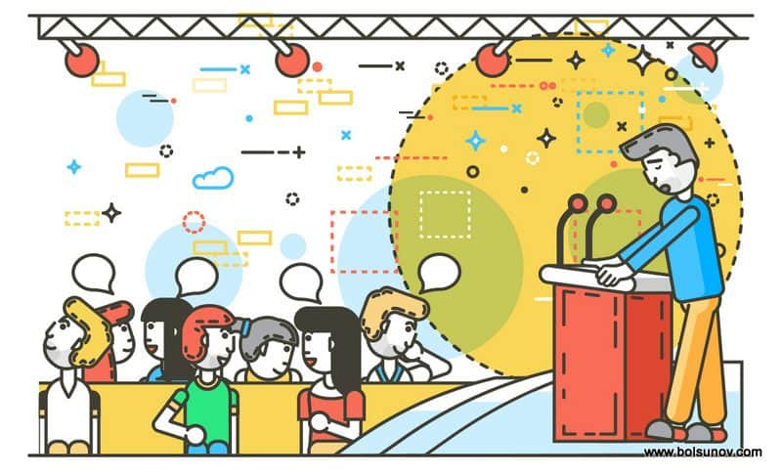
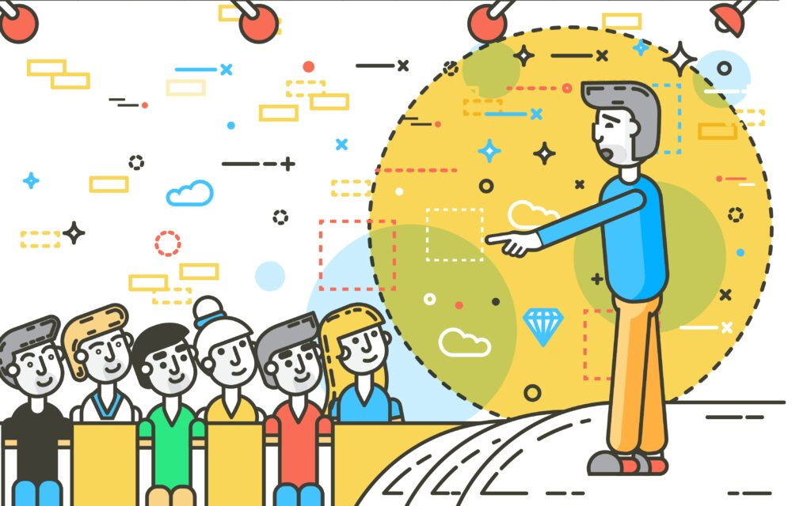
Аудиториямен көз байланысын сақтаңыз
Егер жан жаққа алаңдамай, көрермендердің көзіне қарап ақпарат берсеңіз, олар мәселеге тереңірек енеді.

Slide 8
Сөздеріңізді нақты айтып, аудиториямен диалог жүргізіңіз
Сөйлеу барысында аудиторияға сұрақтар қойыңыз және қалжыңдар айтңыз.

Slide 9
Сөйлейтін сөзіңізді жаттықтырыңыз
Бірнеше рет қайталап, практика жасаңыз, сонда өз қателеріңіз бен жақсы жақтарыңызды көре аласыз.

Slide 10
Назарларыңызға рақмет

